Slide 1

小组课题 · 调研汇报
城市热岛效应的成因与对策
从遥感数据到可落地的降温建议
2026年10月18日 · 974工具箱

Slide 2

01
先看一张图，再谈结论
02
不同下垫面的地表温度对比 · 分类对比
CONTENTS
03
现象与问题
目录
04
三个关键数字
05
趋势变化 · 分类对比
06
数据从哪来
974工具箱
974工具箱
城市热岛效应的成因与对策
城市热岛效应的成因与对策
02 / 19
02 / 19

Slide 3
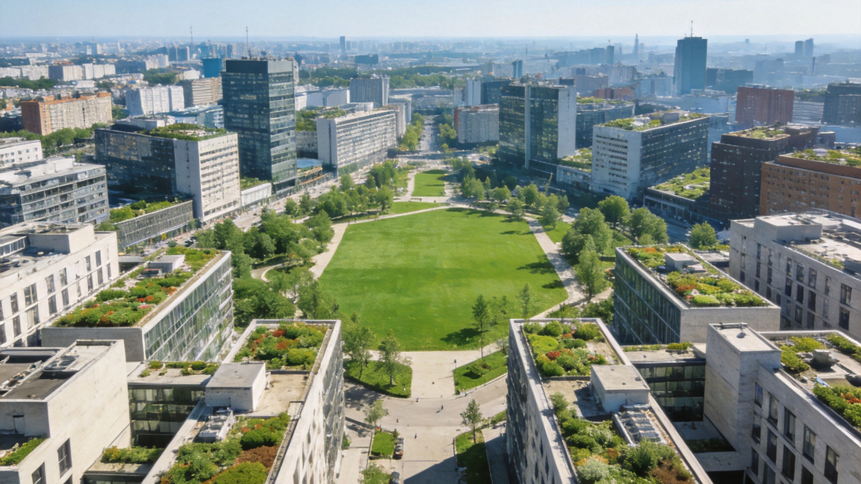
974工具箱 · 预览版
974工具箱 · 预览版
结论
PART 01
· 有数据：每条建议都对应一组支持数据。
先看一张图，再谈结论
· 算成本：给出投入与效果的粗略权衡。
图注：配图为版式示意，数据与说明以正文为准
城市化程度越高，夜间温差越明显
974工具箱

Slide 4
DATA STORY
不同下垫面的地表温度对比 · 分类对比
最大值
974工具箱 · 预览版
974工具箱 · 预览版
46
沥青路面
24%
建筑屋顶
43
23%
裸土地面
39
21%
草地
33
17%
水域
29
15%
读图
以「沥青路面」为 100 基准，条形长度按比例换算；占比为该项在合计中的份额
974工具箱
974工具箱
城市热岛效应的成因与对策
城市热岛效应的成因与对策
04 / 19
04 / 19

Slide 5

974工具箱 · 预览版
CHAPTER 03
现象与问题
974工具箱 · 预览版
夏夜从城郊回市区，温度计上能差出三五度。这点温差不算新闻，但它背后是硬化下垫面、建筑密度和人为热排放叠加的结果。先把温差量出来，再谈它从哪来。
974工具箱
05 / 19

Slide 6

974工具箱 · 预览版
974工具箱 · 预览版
KEY NUMBER
3.2℃
三个关键数字
974工具箱 · 预览版
974工具箱 · 预览版
· 18% 绿地覆盖率下降
· 25% 蒸腾降温贡献
06 / 19
974工具箱

Slide 7
DATA STORY
趋势变化 · 分类对比
974工具箱 · 预览版
沥青路面
46
29% of total
29%
建筑屋顶
43
27% of total
沥青路面 占比
裸土地面
39
24% of total
草地
33
20% of total
974工具箱
974工具箱
城市热岛效应的成因与对策
城市热岛效应的成因与对策
07 / 19
07 / 19

Slide 8

974工具箱 · 预览版
974工具箱 · 预览版
CHAPTER 06
数据从哪来
用多时相遥感影像反演地表温度，再叠加地面气象站实测数据交叉验证。卫星看得广、站点测得准，两者对上才敢下结论；单靠一路数据，容易把云层或仪器误差当成趋势。
974工具箱 · 预览版
974工具箱 · 预览版
974工具箱
08 / 19
974工具箱

Slide 9

974工具箱 · 预览版
974工具箱 · 预览版
CHAPTER 07
主要成因
硬化地表白天蓄热、夜里缓慢释放，建筑密度高又不通风，热量散不出去；绿地和水体被压缩，蒸腾降温的作用跟着减弱。几个因素叠在一起，才把热量困在城区里。
974工具箱 · 预览版
974工具箱 · 预览版
974工具箱
09 / 19
974工具箱

Slide 10
CHAPTER 08
研究路径的三个支点
01
02
03
数据获取
空间分析
对策排序
遥感影像看面、站点观测看点，两路互补。云量大的月份，用站点数据补缺。
按街区与下垫面类型分区统计，把温差和绿地率、建筑密度摆在一起看相关性。
按降温效果除以投入成本排序，优先推性价比高的措施，并标明各自适用条件。
974工具箱
974工具箱
城市热岛效应的成因与对策
城市热岛效应的成因与对策
10 / 19
10 / 19

Slide 11

974工具箱 · 预览版
974工具箱 · 预览版
CHAPTER 09
对策建议
增绿、打通通风廊道、推广浅色屋面，按可行性排序推进。先做花钱少、见效快的，比如屋顶浅色化和口袋公园；连片改造和廊道贯通周期长，放到中远期。
974工具箱 · 预览版
974工具箱 · 预览版
974工具箱
11 / 19
974工具箱

Slide 12

CHAPTER 10
让建议能被采纳
974工具箱 · 预览版
974工具箱 · 预览版
974工具箱 · 预览版
974工具箱
01 有数据
02 算成本
03 分优先级
每条建议都对应一组支持数据。
给出投入与效果的粗略权衡。
先做见效快、门槛低的。
974工具箱
974工具箱
城市热岛效应的成因与对策
城市热岛效应的成因与对策
12 / 19
12 / 19

Slide 13
CHAPTER 11
构成占比 · 趋势变化
974工具箱 · 预览版
974工具箱 · 预览版
结论
· 从「沥青路面」到「水域」，指标下降 17。
· 峰值在「沥青路面」（46），谷值在「水域」（29）。
974工具箱
974工具箱
城市热岛效应的成因与对策
城市热岛效应的成因与对策
13 / 19
13 / 19

Slide 14



CHAPTER 12
三类可落地的降温手段
974工具箱 · 预览版
974工具箱 · 预览版
974工具箱 · 预览版
974工具箱
974工具箱
974工具箱
提出问题
采集数据
分析归因
从现象出发，界定可验证的问题。
遥感与站点数据相互印证。
分区对比，找出主要贡献因子。
974工具箱
974工具箱
城市热岛效应的成因与对策
城市热岛效应的成因与对策
14 / 19
14 / 19

Slide 15
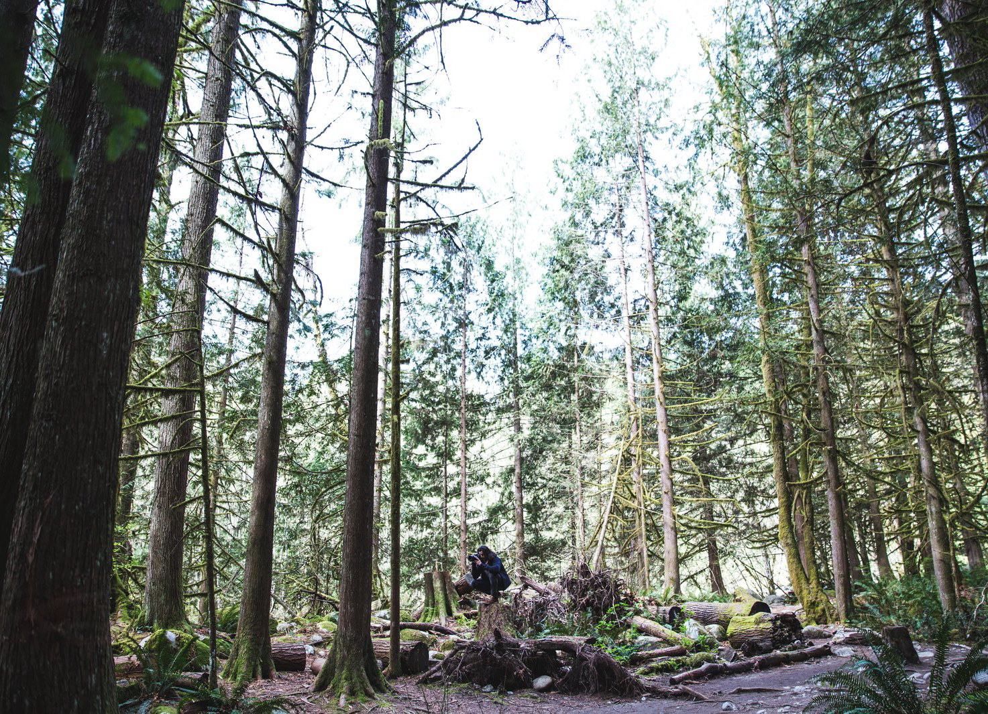


CHAPTER 13
三类可落地的降温手段 · 其二
974工具箱 · 预览版
974工具箱 · 预览版
974工具箱 · 预览版
974工具箱
974工具箱
974工具箱
数据获取
空间分析
对策排序
遥感影像看面、站点观测看点，两路互补。云量大的月份，用站点数据补缺。
按街区与下垫面类型分区统计，把温差和绿地率、建筑密度摆在一起看相关性。
按降温效果除以投入成本排序，优先推性价比高的措施，并标明各自适用条件。
974工具箱
974工具箱
城市热岛效应的成因与对策
城市热岛效应的成因与对策
15 / 19
15 / 19

Slide 16
CHAPTER 14
不同下垫面的地表温度对比 · 趋势变化
974工具箱 · 预览版
974工具箱 · 预览版
结论
· 从「沥青路面」到「水域」，指标下降 17。
· 峰值在「沥青路面」（46），谷值在「水域」（29）。
974工具箱
974工具箱
城市热岛效应的成因与对策
城市热岛效应的成因与对策
16 / 19
16 / 19

Slide 17
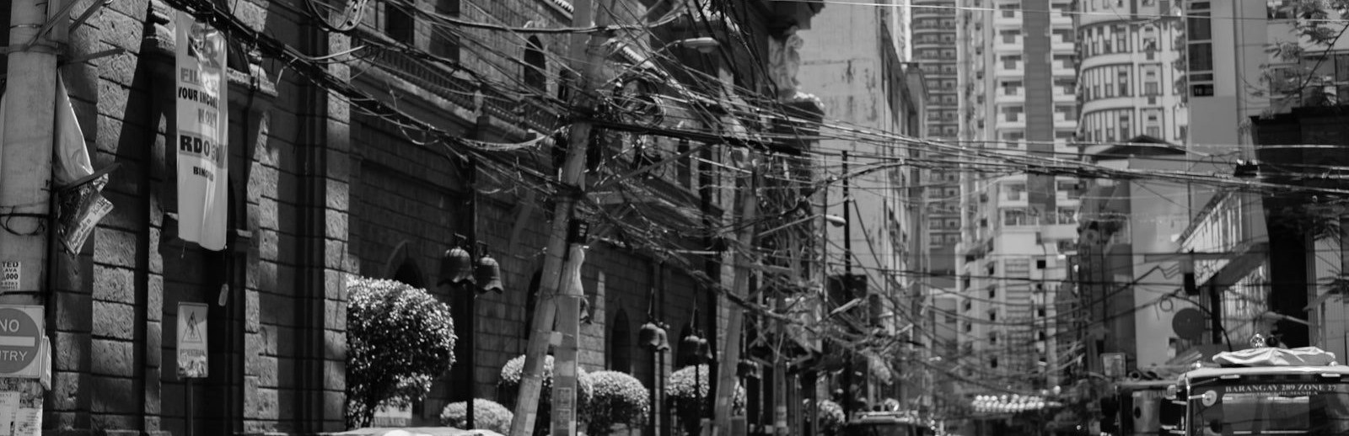
CHAPTER 15
三个关键数字
974工具箱 · 预览版
974工具箱 · 预览版
974工具箱 · 预览版
974工具箱
01 3.2℃ 城郊夜间温差
02 18% 绿地覆盖率下降
03 25% 蒸腾降温贡献
中心城区与郊区观测站的多年平均差值。夏季晴朗无风的夜里…
近十年建成区绿地占比的变化幅度。新城区补绿快…
绿地通过蒸腾对局地气温的调节占比。成片绿地的降温效果…
974工具箱
974工具箱
城市热岛效应的成因与对策
城市热岛效应的成因与对策
17 / 19
17 / 19

Slide 18
SUMMARY
总结与下一步
01
现象与问题
02
数据从哪来
03
主要成因
04
对策建议
下一步
按既定节奏推进，持续迭代优化
城市热岛效应的成因与对策

Slide 19

谢谢
欢迎提问与指正

